Slide 1
웹프로그래밍1 4조
발표: 60191434 배정연

Slide 2

목차
개발 동기
개발 목표
UI 기획서
코드 시연

Slide 3
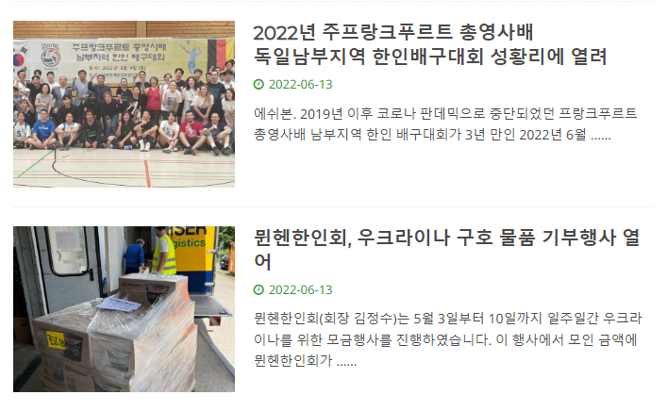
1. 개발 동기
-독일 내의 정보 교환을 통해 한인 간의 네트워크 연결 강화
-한인이 상생할 수 있는 플랫폼을 만들어 한인들의 취업 부담 감소

Slide 4
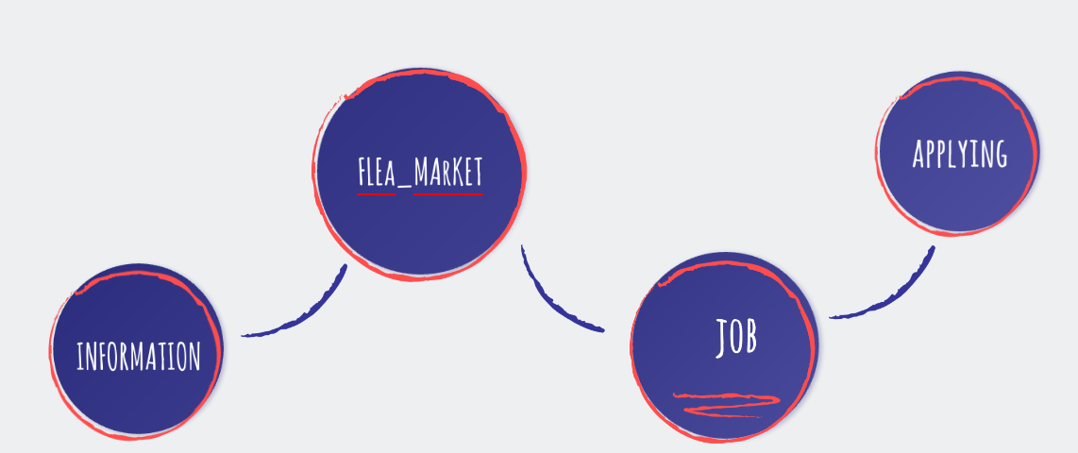
2. 개발 목표

Slide 5
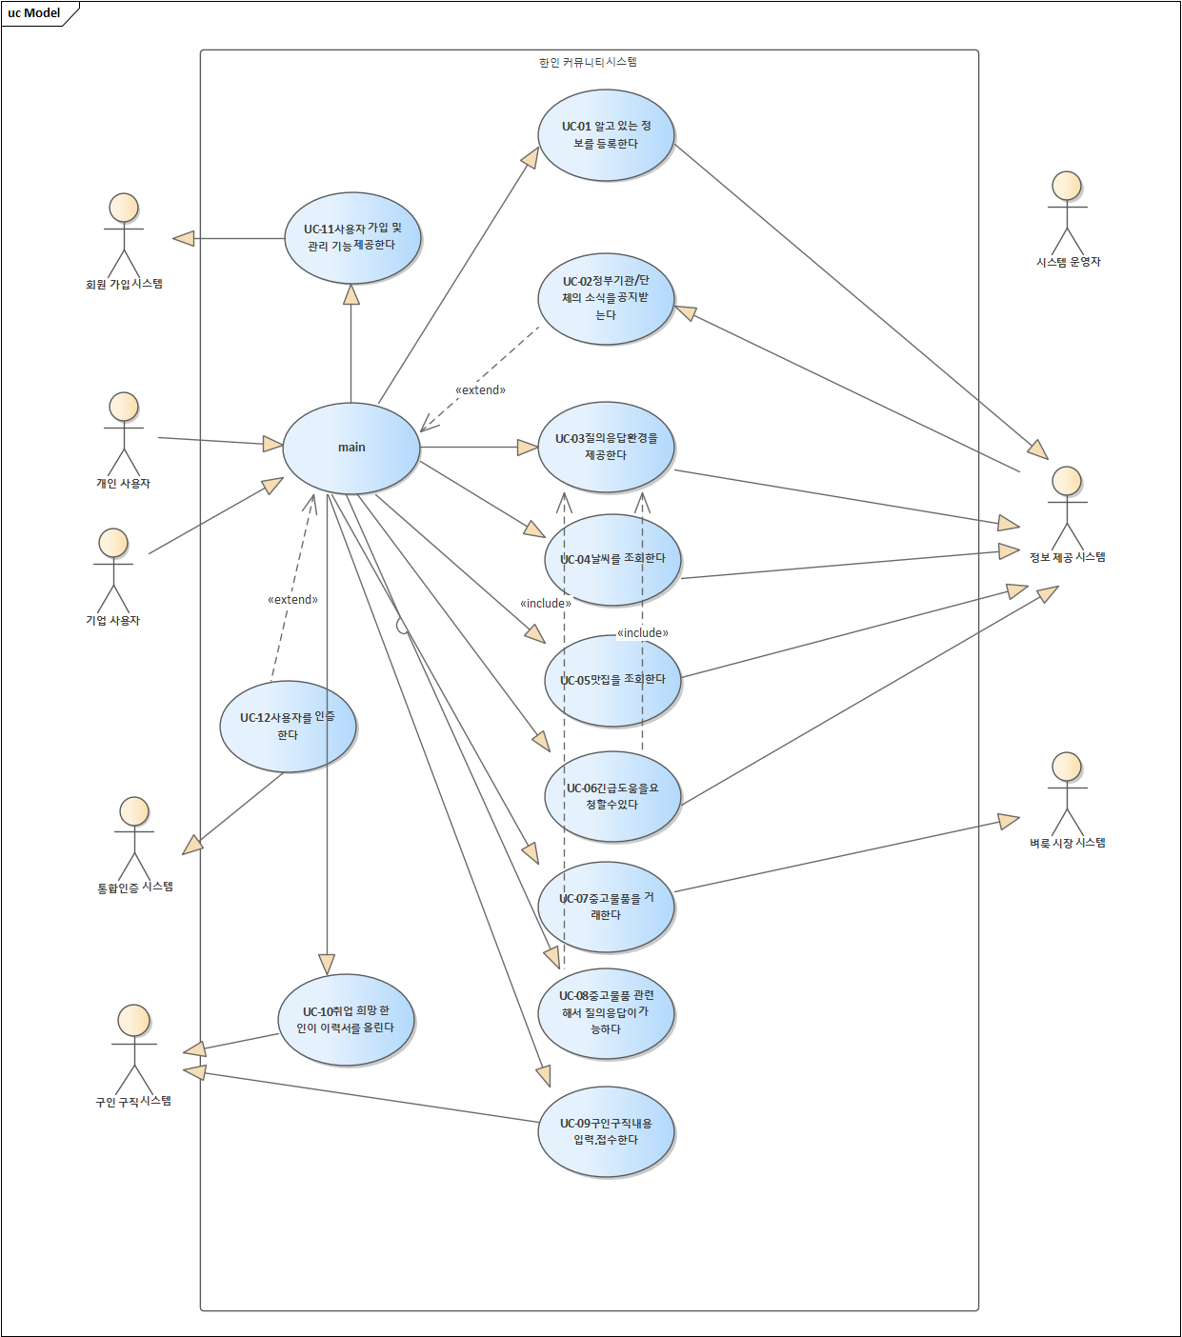
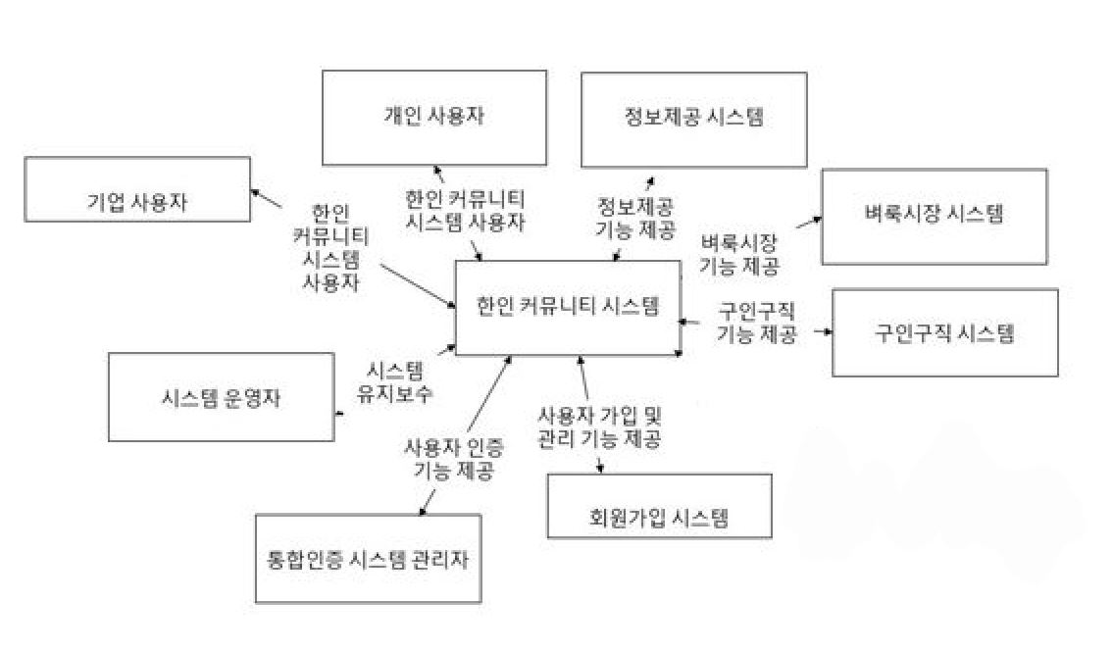

Slide 6
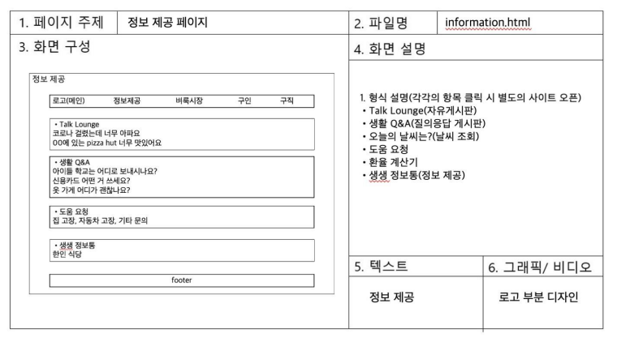
3. UI 기획서
정보 제공 메인

Slide 7
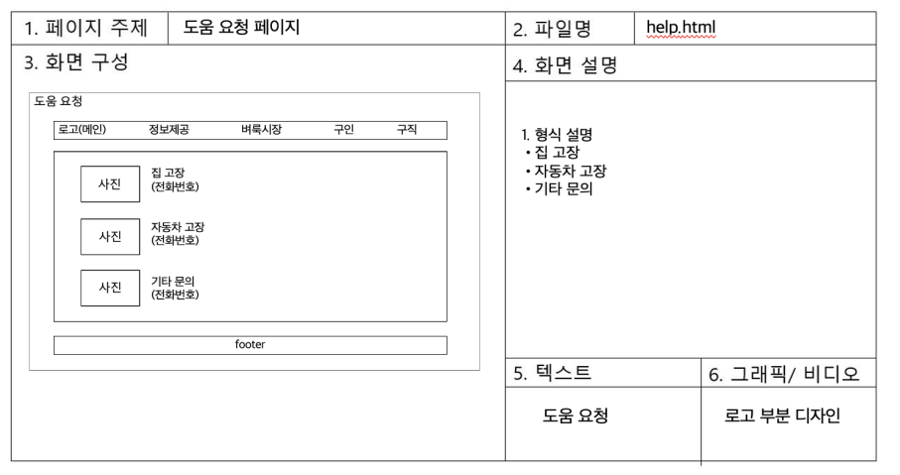
정보 제공 (도움요청)

Slide 8
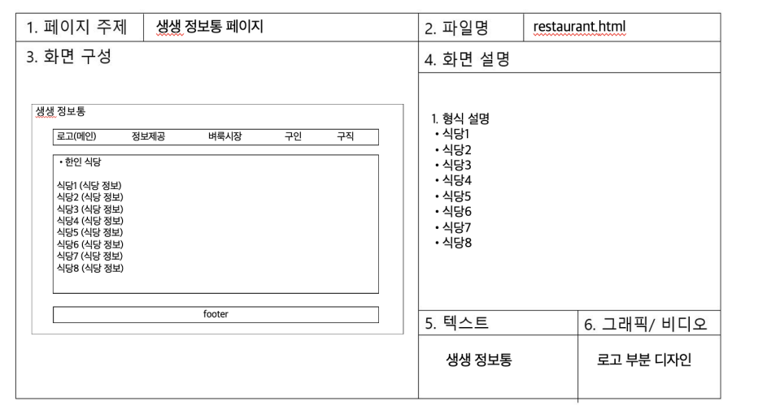
정보 제공(생생 정보통)

Slide 9
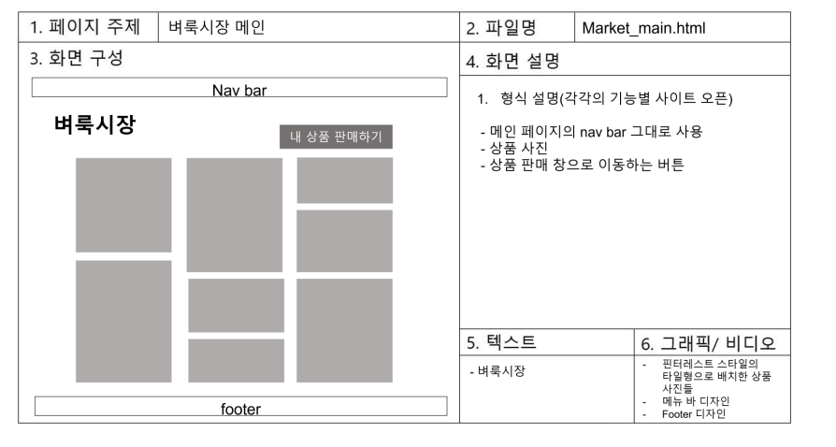
벼룩시장 메인

Slide 10
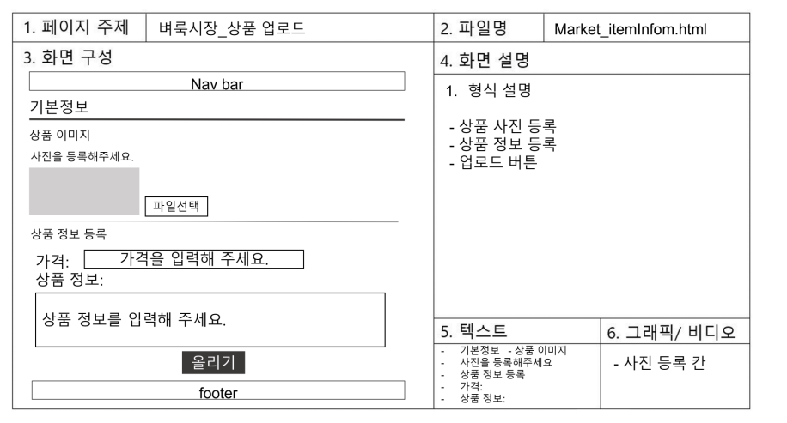
벼룩시장 (상품 업로드)

Slide 11
벼룩시장 상품창

Slide 12
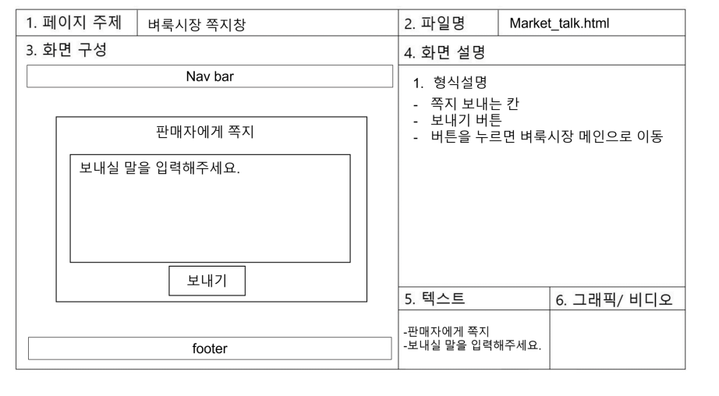
벼룩시장 쪽지창

Slide 13
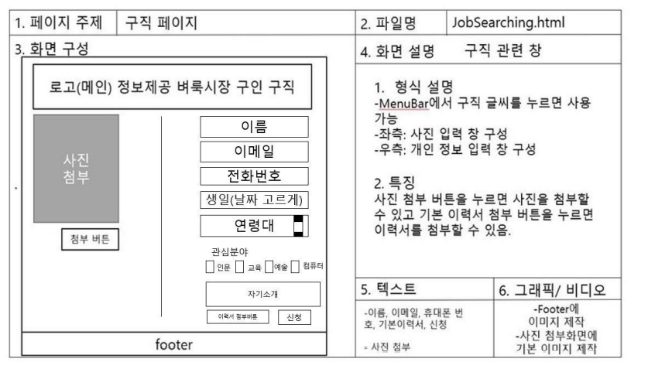
구직 페이지

Slide 14
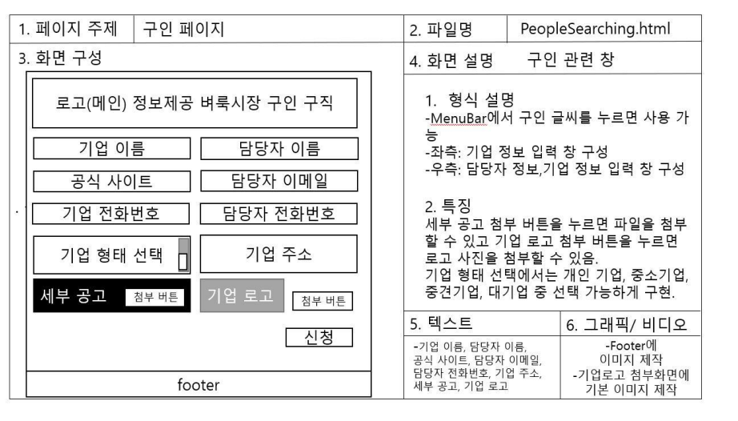
구인 페이지

Slide 15
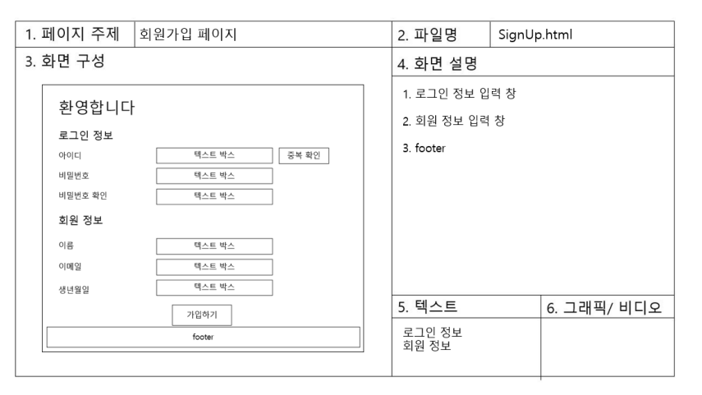
회원가입 페이지

Slide 16
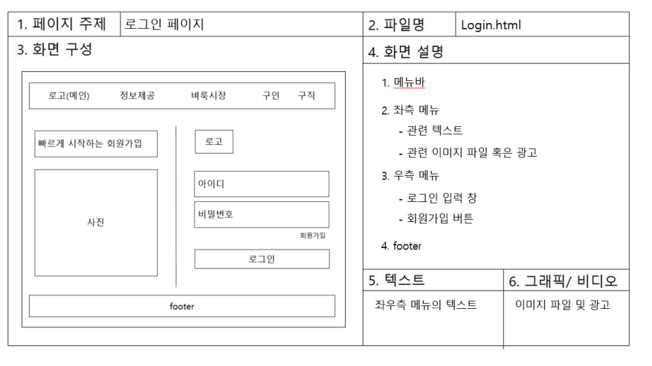
로그인 페이지

Slide 17
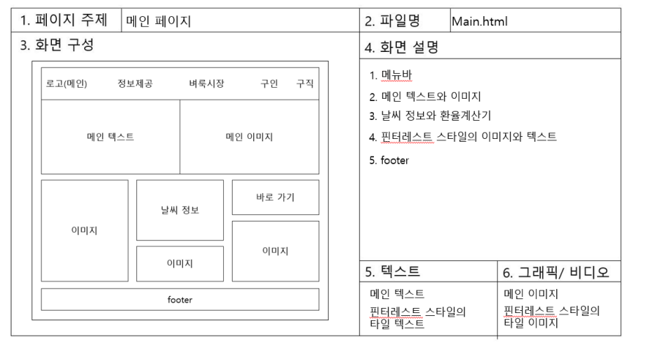
메인 페이지

Slide 18

4. 코드 시연

